Slide 1
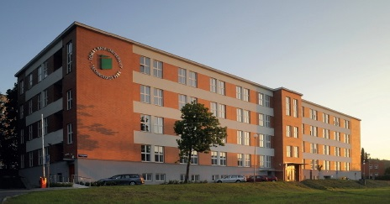
PRAKTICKÉ POZNATKY Z TRANSFERU
TECHNOLOGIÍ NA CTT UTB VE ZLÍNĚ
Ivana Bartoníková
22.09.2020

Slide 2
Portfolio duševního vlastnictví je budováno dle Směrnice rektora 34/2019 Uplatnění a ochrana práv duševního vlastnictví vznikajícího v souvislosti s tvůrčí činností zaměstnanců a studentů UTB ve Zlíně.
Strategie pro komercializaci je dána Směrnicí rektora 26/2019 Postup a pravidla pro komercializaci výsledků na UTB. Rozdělení výnosů z komercializace předepisuje Interní fond na podporu inovačních činností a je uvedeno ve Směrnici rektora SR/19/2015 a SR/27/2019.

Slide 3
Dílčí projekty realizované v rámci projektu Komercializace na Univerzitě Tomáše Bati ve Zlíně (GAMA 1), trvání od 01. 09. 2016 – 31. 12. 2019
FT
Přírodní nápoje se zdravotními efekty (prof. Ing. Vlastimil Fic, DrSc.) | 433 098 Kč
Vývoj cereální směsi se zvýšenou biologickou hodnotou (doc. Ing. Daniela Sumczynski, Ph.D.) | 850 000 Kč
 | 1 283 098 Kč
CPS
Senzor pro detekci amoniaku na bázi PANI (prof. Ing. Petr Slobodian, Ph.D.) | 895 500 Kč
Gelový přípravek na polymerní bázi s obsahem mumia (Ing. Oyunchimeg Zandraa, Ph.D.) | 473 092 Kč
Inkjet tištěné mikrosuperkondenzátory pro elektroniku (MSc. Tatiana Babkova, Ph.D.) | 845 000 Kč
Technologie použití recyklovaných plastů pro stavebně-dekorační prvky (Ing. Jiří Císař) | 862 061 Kč
Vývoj biorozložitelného materiálu se zlepšenými zpracovatelskými vlastnostmi (Ing. Martina Pummerová, Ph.D.) | 828 973 Kč
Užití magnetického hydrogelu ve vložce obuvi (doc. Nabanita Saha, M.Sc. Ph.D.) | 845 000 Kč
Aditivum pro hygienizaci zpracovatelských procesů polymerních recyklátů a pryží (Ing. Anna Hurajová, Ph.D.) | 850 000 Kč
 | 5 599 627 Kč
UNI
Příprava filamentu pro 3D tisk podešví (Ing. Tomáš Sáha, Ph.D.) | 824 068 Kč
Metodika hodnocení embryonálních roztoků (Ing. Kateřina Vaculíková, Ph.D.) | 701 000 Kč
 | 1 525 068 Kč
FaME
Multifunkční sportovní zařízení pro zdravotně postižené sportovce (Mgr. Zdeněk Melichárek, Ph.D.) | 417 080 Kč
FLKŘ
Národní databáze záznamů fotopastí (Mgr. Ing. Jiří Lehejček, Ph.D.) | 588 497 Kč
Webová aplikace metodiky evidence a hodnocení prostor pro improvizované kryty… (Ing. Jakub Rak, Ph.D.) | 545 563 Kč
 | 1 134 060 Kč
Náklady dílčích projektů celkem | 9 958 933 Kč
Náklady na řízení projektu | 590 110 Kč
CELKEM | 10 549 043 Kč

Slide 4
Výstupy projektů s uzavřenou licenční smlouvou
Přírodní nápoje se zdravotními efekty (prof. Ing. Vlastimil Fic, DrSc.)
ukončení projektu 30. 06. 2017
Smlouva o budoucí smlouvě o převodu práv k 15. 11. 2018
LS ke dni 12. 12. 2019
V souladu s původním záměrem je výstupem projektu z věcného hlediska funkční vzorek - přírodní révový nápoj se zvýšenými hodnotami biologicky aktivních látek (BAL), který je současně uplatnitelný jako médium (nosič) medicinálních a potravinových doplňků (nikoliv však léků). Nápoj má příjemné buketní a chuťové vjemy s vyváženými nutričními hodnotami a díky zvýšenému obsahu biologicky aktivních látek představuje formu prevence pro celý profil populace.
V rámci řešení projektu proběhly analýzy vzorků moštů modrých hroznů révy vinné z hlediska stability biologicky aktivních látek a analýzy pro stanovení hodnot biochemických, mikrobiologických a enologických.

Slide 5
Výstupy projektů s uzavřenou licenční smlouvou
Aditivum pro hygienizaci zpracovatelských procesů polymerních
recyklátů a pryží (Ing. Anna Hurajová, Ph.D.)
ukončení projektu 30. 06. 2018
výstupem projektu je UV „Termoplastická předsměs k aromatizaci a antibakteriální modifikaci polymerních recyklátů
Smlouva o využití výsledků výzkumu a vývoje k 31. 05. 2018 Fatra, a.s. Napajedla
LS ke dni 12. 06. 2019
V rámci projektu bylo připraveno aditivum určené k hygienizaci zpracovatelského procesu plastů a polymerních recyklátů, které vykazuje aromatické a antibakteriální vlastnosti, díky nimž dochází ke snížení nepříjemného zápachu vznikajícího během zpracování plastů.

Slide 6
Výstupy projektů s uzavřenou licenční smlouvou
Metodika hodnocení embryonálních roztoků
(Ing. Kateřina Vaculíková, Ph.D.)
ukončení projektu 31. 12. 2019
výstupem projektu je Metodika hodnocení embryonálních roztoků = „ostatní výsledek“
Smlouva o poskytnutí know-how (Licenční smlouva) k 04. 03. 2020
Metodika hodnotí kultivační prostředí ve vztahu k vývoji embrya a definuje systém stanovení referenčních hodnot komponent pro doporučený embryonální živný roztok. Principem je hodnocení úrovně obsahu komponent Alaninu, Glutaminu a Alanylu-Glutaminu z embryonálního živného roztoku po ukončení kultivace.

Slide 7
Výstupy projektů s uzavřenou licenční smlouvou
Multifunkční sportovní zařízení pro zdravotně postižené sportovce
(Mgr. Zdeněk Melichárek, Ph.D.)
ukončení projektu 31. 12. 2017
výstupem projektu je ochrana průmyslovým vzorem na území EU
Smlouva o využití výsledků výzkumu a vývoje k 07. 01. 2019
LS k datu 07. 05. 2019
Výstupem projektu je multifunkční sportovní zařízení v podobě vrhací židle. Jedinečnost spočívá v univerzálnosti, snadné rozložitelnosti, nízké hmotnosti a snadné skladovatelnosti. Zařízení splňuje potřebná kritéria, která jsou stanovena atletickou asociací v ČR i v zahraničí.

Slide 8
Výstupy projektů s uzavřenou licenční smlouvou
Národní databáze záznamů fotopastí (Mgr. Ing. Jiří Lehejček, Ph.D.)
ukončení projektu 31. 12. 2019
výstupem projektu je Konceptuální schéma a logický model databáze záznamů fotopastí – prototyp = ostatní výsledek
Smlouva o poskytnutí know-how (Licenční smlouva) k 24. 02. 2020
výstupem je Informační systém pro správu záznamů z fotopastí, který obsahuje konceptuální schéma a logický návrh národní databáze fotopastí, který rovněž bude sloužit jako podklad pro implementaci systému.

Slide 9
Výstupy projektů s uzavřenou předlicenční smlouvou
Senzor pro detekci amoniaku na bázi PANI
(prof. Ing. Petr Slobodian, Ph.D.)
ukončení projektu 31. 11. 2019
výstupem projektu UV „Vysoce citlivý plošný senzor pro detekci plynných látek“
Smlouva o využití výsledků výzkumu a vývoje k 05. 12. 2019
LS v jednání, uzavření k 31. 10. 2020
Byla vytvořena komplexní architektura elektronického vyhodnocování pomocí mikroprocesoru, který umožňuje využití u systémů vyžadujících rychlou odezvu na zjištění přítomnosti zvýšených koncentrací amoniaku v prostředí, kde je nutné měření těchto veličin.

Slide 10
Výstupy projektů s uzavřenou předlicenční smlouvou
Technologie použití recyklovaných plastů pro stavebně-dekorační prvky
(Ing. Jiří Císař)
ukončení projektu 31. 12. 2019
výstupem projektu UV „Stavební obkladový materiál“
Smlouva o využití výsledků výzkumu a vývoje k 05. 12. 2019
LS v jednání, uzavření k 31. 10. 2020
Výsledkem je stavební obkladový materiál připravený z plastových postkomunálních odpadů a odpadních materiálů z těžby břidlice. Výrobkovým složením je plast-plnivo, kdy plnivo pochází z odpadních zdrojů a současně se jedná o odpadní materiál z existujících těžebních aktivit.

Slide 11
Výstupy projektů s uzavřenou předlicenční smlouvou
Vývoj biorozložitelného materiálu se zlepšenými zpracovatelskými
vlastnostmi (Ing. Martina Pummerová, Ph.D.)
ukončení projektu 31. 12. 2019
výstupem projektu UV „Vyfukovaná fólie na bázi modifikované kyseliny polymléčné se zlepšenými zpracovatelskými vlastnostmi“
Smlouva o využití výsledků výzkumu a vývoje k 05. 12. 2019
LS v jednání, uzavření k 31. 10. 2020
Výsledkem je nové aditivum zlepšující zpracovatelské vlastnosti biodegradovatelných materiálů se zaměřením na polymer kyseliny mléčné – polylaktid (PLA) a technické řešení vyfukovaných fólií na bázi modifikované kyseliny polymléčné se zlepšenými zpracovatelskými vlastnostmi, zejména zvýšenou elasticitou

Slide 12
Ostatní výstupy
Webová aplikace metodiky evidence a hodnocení prostor pro
improvizované kryty a evidence stálých úkrytů (Ing. Jakub Rak, Ph.D.)
ukončení projektu 31. 10. 2019
výstupem projektu je Webová aplikace metodiky evidence a hodnocení prostor pro improvizované úkryty a evidence stálých úkrytů, která umožňuje tvorbu a správu prostorové databáze
LS v jednání (Smlouva o poskytnutí know-how), uzavření k 31. 10. 2020

Slide 13
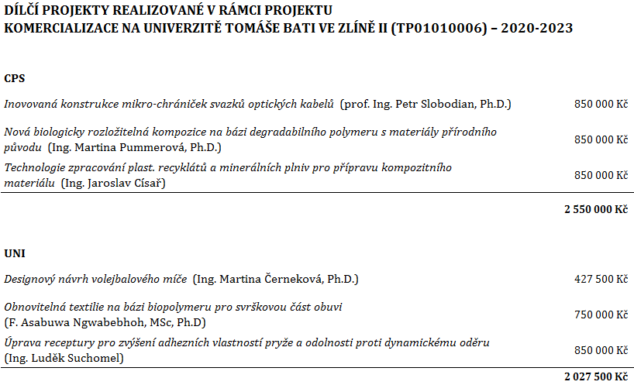

Slide 14
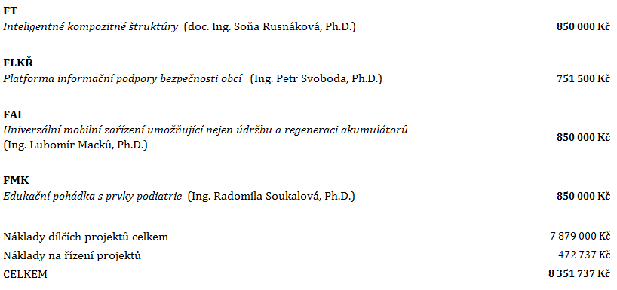

Slide 15
DĚKUJI ZA POZORNOST Ing. Ivana Bartoníková Tel.: +420 576 038 138 Mobil.: +420 734 792 686 E-mail: bartonikova@utb.cz http://isctt.utb.cz/

